Slide 1
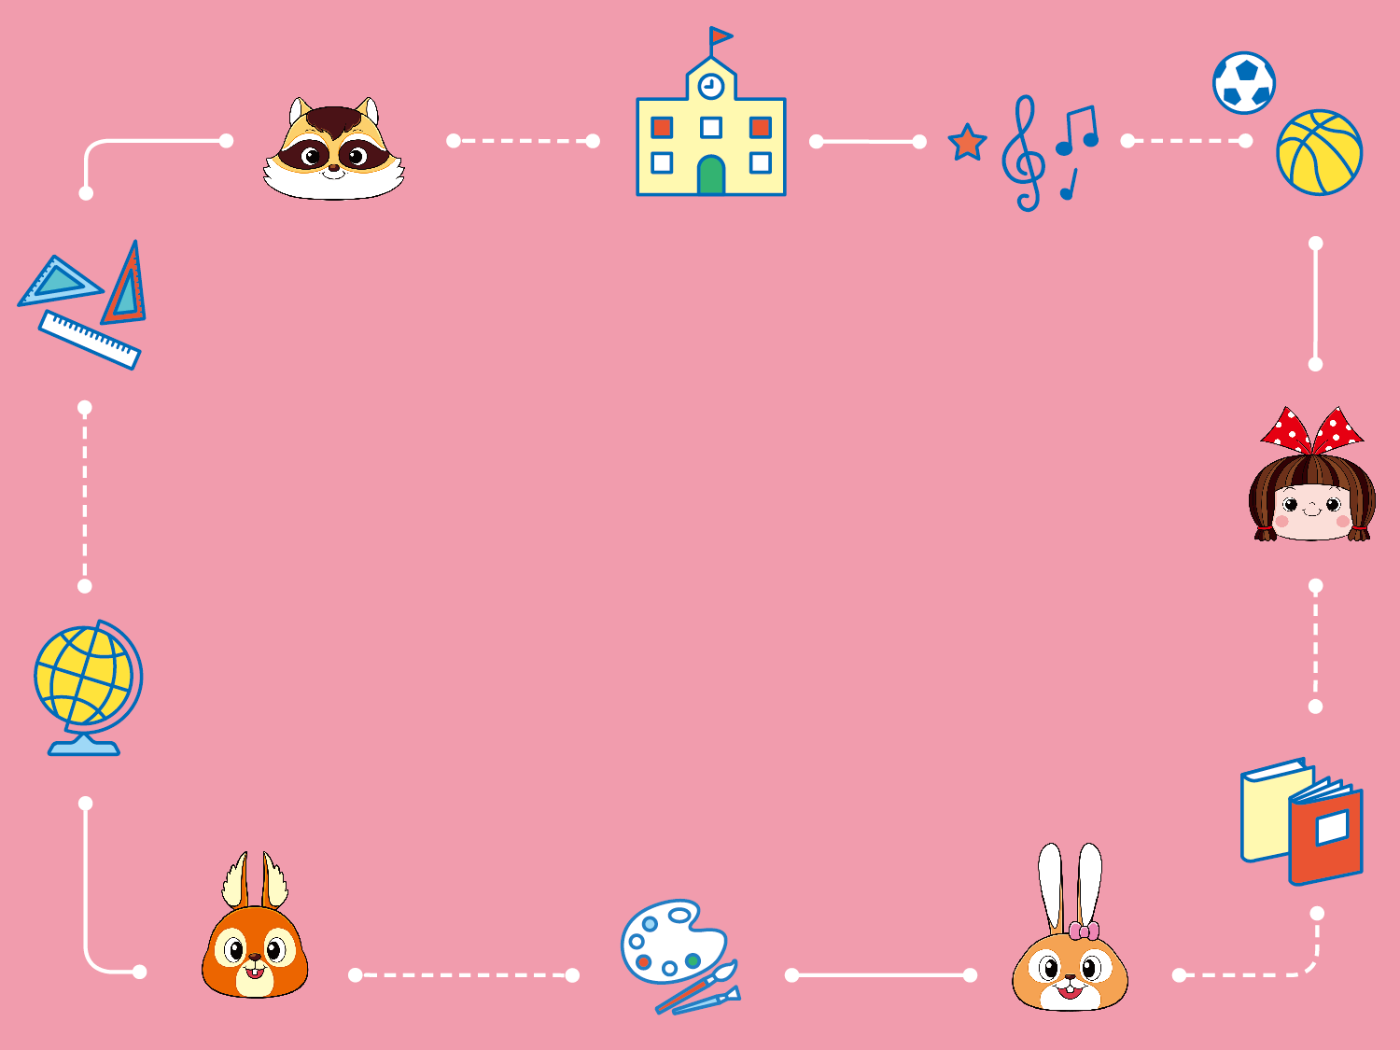
國語
統整活動四
課本108頁

Slide 2
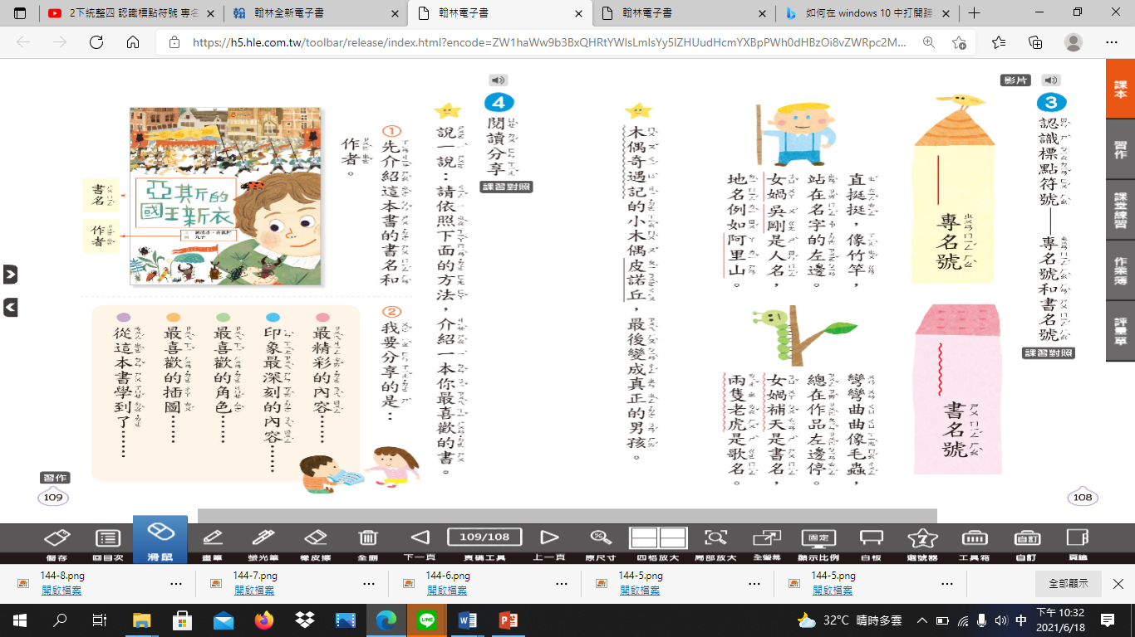
(一)、認識標點符號─專名號和書名號，請先觀看影片，再回答問題: https://youtu.be/A8yugpUT0Lo。

Slide 3
1、請打開課本108頁，先觀察和分辨專名號和書名號在外形與用法上的不同。

Slide 4

2、念一念，朗讀課本的口訣。

Slide 5
3、說一說，專名號和書名號長什麼樣子?

Slide 6
3、說一說，專名號和書名號長什麼樣子?
答案:
專名號外形直直的。
書名號外形彎彎曲曲的。

Slide 7
4、說一說，專名號和書名號放在名字的哪裡呢?

Slide 8
4、說一說，專名號和書名號放在名字的哪裡呢?
答案:
專名號放在名字的左邊。
書名號放在書名的左邊。

Slide 9
5、想一想、說一說，專名號和書名號什麼時候會出現?

Slide 10
5、想一想、說一說，專名號和書名號什麼時候會出現?
「專名號」主要標注:地點、人物名字、山河名字、機構名字、國家名字……等。
「書名號」則標注圖書名、戲劇名、歌曲、詩歌……等。

Slide 11
6、找一找課本11、12課課文專名號和書名號在哪裡? 專名號請用紅筆圈請起來，書名號請用藍筆圈請起來。

Slide 12
7、類題想一想，說一說，專名號和書名號在哪裡?
(1)、看完哈利波特這部電影後，我好想像
哈利波特一樣會魔法。
(2)、安徒生寫的醜小鴨是家喻戶曉童話故
事。
(3)、思想起這首歌是著名的臺灣民謠。

Slide 13
7、類題想一想，說一說，專名號和書名號在哪裡?
答案:你都對了嗎?
(1)、看完哈利波特這部電影後，我
好想像哈利波特一樣會魔法。
(2)、安徒生寫的醜小鴨是家喻戶曉
童話故事。
(3)、思想起這首歌是著名的臺灣民
謠。

Slide 14
書寫習作93頁

Slide 15
請再念一念，朗讀課本的口訣。

Slide 16
很棒喔!下課了。

